Slide 1


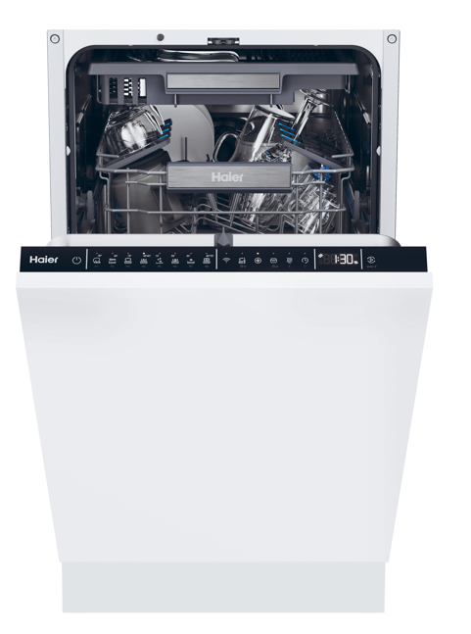
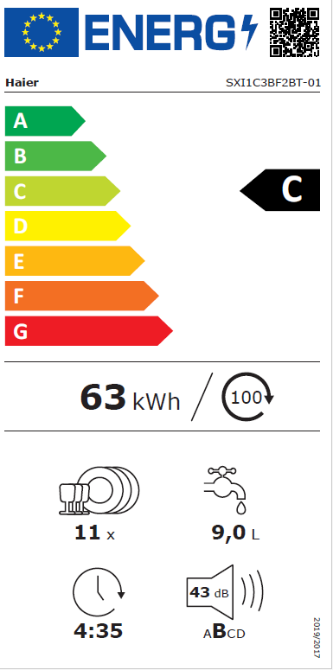



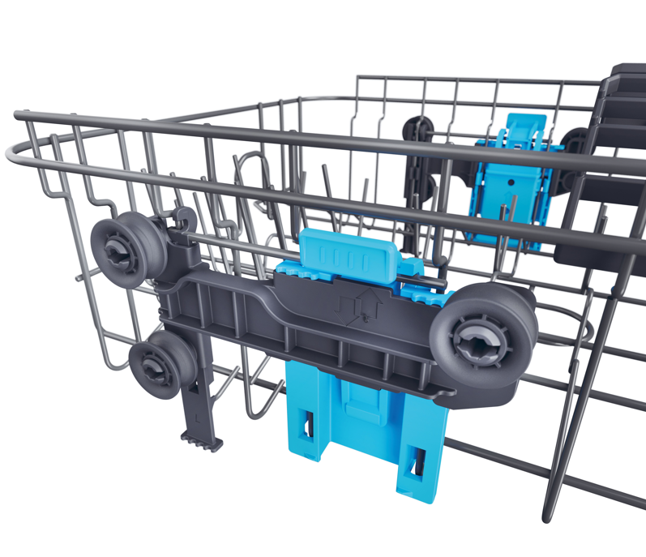
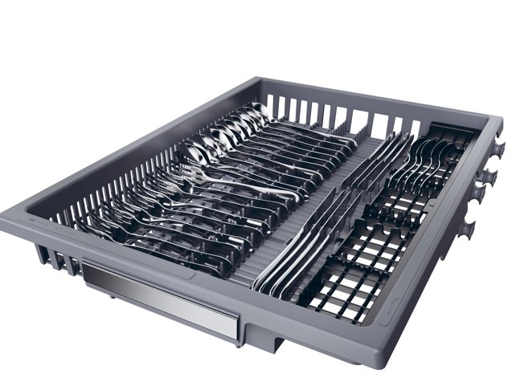

SXI1C3BF2BT-01
Vestavná myčka nádobí I-PRO SHINE SERIES 4 – šíře 45 cm
Digitální displej, 11 sad, 9 l, 43 dB(A), Světelný paprsek na podlahu, Invertorový motor
Parametry odpovídají Nařízení v přenesené pravomoci: (EU) 2019/2017
Více informací o výrobku naleznete pod tímto QR kódem:
Hlavní vlastnosti (Nařízení v přenesené pravomoci: (EU) 2019/2017)
Třída energetické účinnosti C
Jmenovitá kapacita (sady nádobí) 11
Spotřeba energie na 1 cyklus programu Eco (kWh) 0,63
Spotřeba energie na 100 cyklů programu Eco (kWh) 63
Spotřeba vody na 1 cyklus v programu Eco (l) 9
Trvání programu Eco (h:min) 4:35
Úroveň emisí hluku šířeného vzduchem (dB(A) re 1 pW) 43
Emisní třída hluku šířeného vzduchem B
Programy
8 Programů
EKO 50 °C – Pro běžně znečištěné nádobí s optimální spotřebou vody a energie
UNIVERZÁLNÍ 60 °C – Pro nádobí, které je silně znečištěné, nebo pro odstranění zbytků jídla, které zůstalo přes noc a zaschlo na nádobí
INTENZIVNÍ 75 °C - Určen pro velmi znečištěné hrnce, pánve a nádob
AUTO CARE 45-50 °C - Vhodný pro jakýkoli typ nádobí. Myčka nádobí automaticky zvolí optimální mycí program
PŘEDMYTÍ - Zabraňuje vzniku pachů a nečistot z nádobí, bez sušení
59 MIN - Používejte pro nádobí, které je silně znečištěné, nebo pro
odstranění zbytků potravin, které byly ponechány přes noc
RAPID 20‘ - Pro velmi lehce znečištěné nádobí
AUTO PLUS 65-75 °C - Vhodný pro jakýkoli typ nádobí. Myčka nádobí automaticky zvolí optimální mycí program
Funkce
WiFi + Bluetooth – dálkové ovládání přes aplikaci hOn
Odložený start 1-23 hod
Senzor nedostatku soli a leštidla
Světlo na podlahu jako indikátor mytí
Automatická detekce množství nádobí a úrovně zašpinění
Automatické otevření dveří na konci programu
½ náplň, Hygiena - Zvyšuje teplotu vody během fáze oplachování, aby se provedla dezinfekce, Extra Dry – extra sušení
Fixní panty, Dětský zámek
Konstrukce
Digitální displej; dotykové ovládání
Antibakteriální ošetření vnitřních částí, 2 koše + 1 příborová zásuvka
Možnost polohování horního koše Easy-Click
Sklopitelné držáky talířů ve spodním koši (částečné)
Invertorový (BLDC) motor
Bezpečnost
Ochrana proti přetečení Aquastop
WiFi+Bluetooth
11
11 sad nádobí
Automatické otevření dvířek na konci programu
Odložený start
1-23 hod
Hygiena
Logistická data
Kód 32901797
EAN 6925777801794
Barva Bílá
Rozměry výrobku V × Š × H (mm) 816 × 448 × 575
Čistá váha výrobku (kg) 37
Rozměry balení V × Š × H (mm) 882 × 510 × 631
Hmotnost s obalem (kg) 40

